Slide 1
Помоги Симке освободить Нолика
Воспитатель:
Антипина Алла Николаевна МКДОУ «Детский сад № 4»
Кореневского района Курской области
2017 год

Slide 2
Ребята если вы хотите помочь Симке освободить Нолика, приготовьтесь к испытаниям.

Slide 3
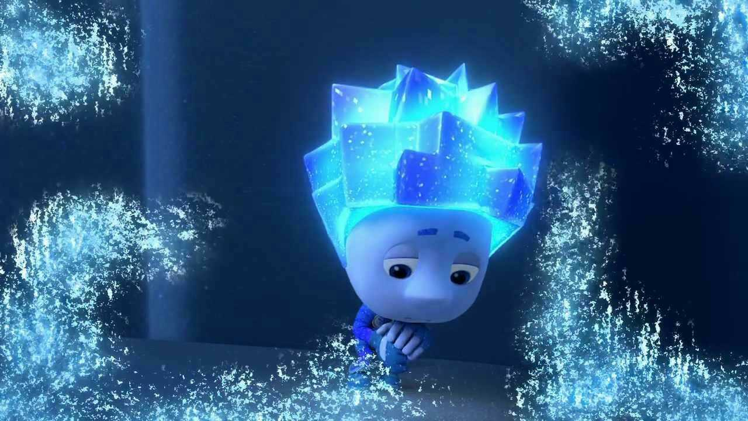
За каждое правильное задание вы получите винтик, гайку или шуруп. В конце испытания они вам пригодятся. И так внимательно слушайте, смотрите и выполняйте.

Slide 4
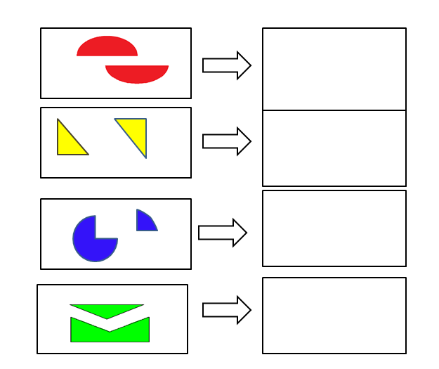
Какие геометрические фигуры должны получиться при соединении двух деталей? Нарисуй их в рамочках справа.

Slide 5
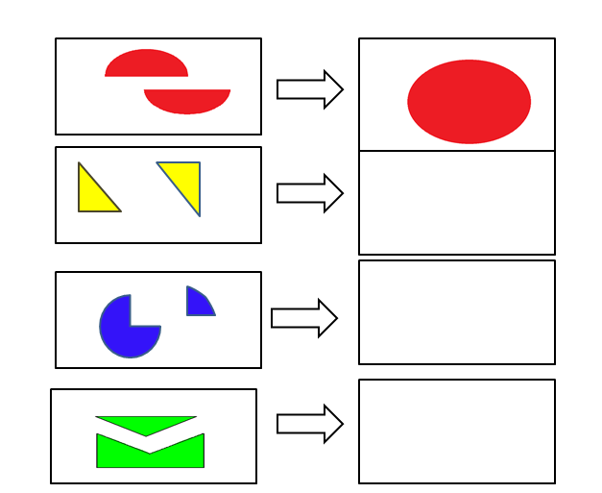

Slide 6
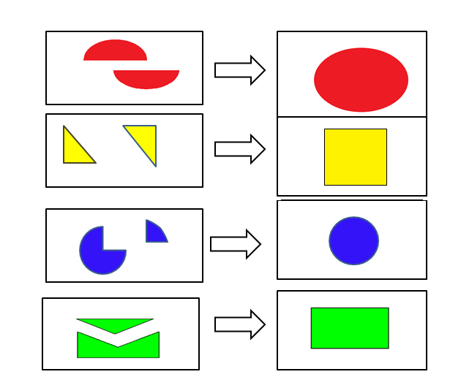

Slide 7
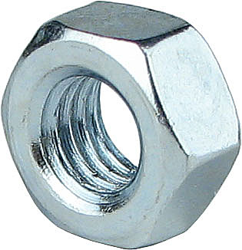
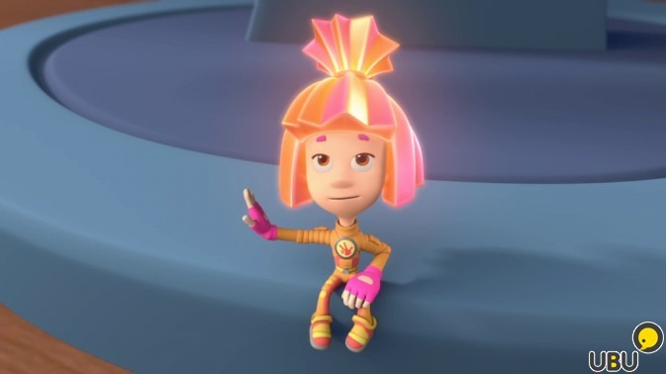

Slide 8
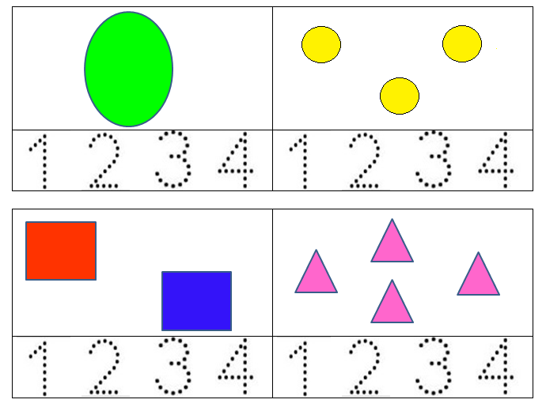
Посмотрите внимательно и послушайте задание. В каждом нижнем прямоугольнике обведите по точкам цифру, соответствующую количеству геометрических фигур в верхнем прямоугольнике.

Slide 9
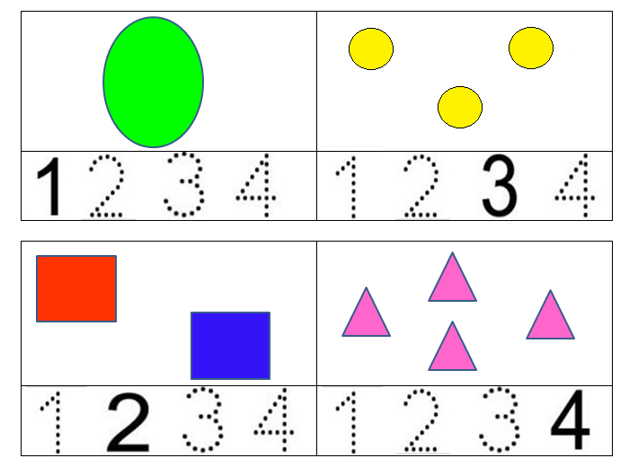

Slide 10
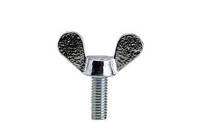

Slide 11
А сейчас давайте немного отдохнем и сделаем веселую разминку.

Slide 12
2
1
5
Посмотрите внимательно на экран. Вы должны запомнить цвет фигуры и цифры, которые находятся в этих фигурах. Когда исчезнет картинка, необходимо закрасить геометрические фигуры правильно, выложить на них цифры, которые были написаны внутри фигур.

Slide 13
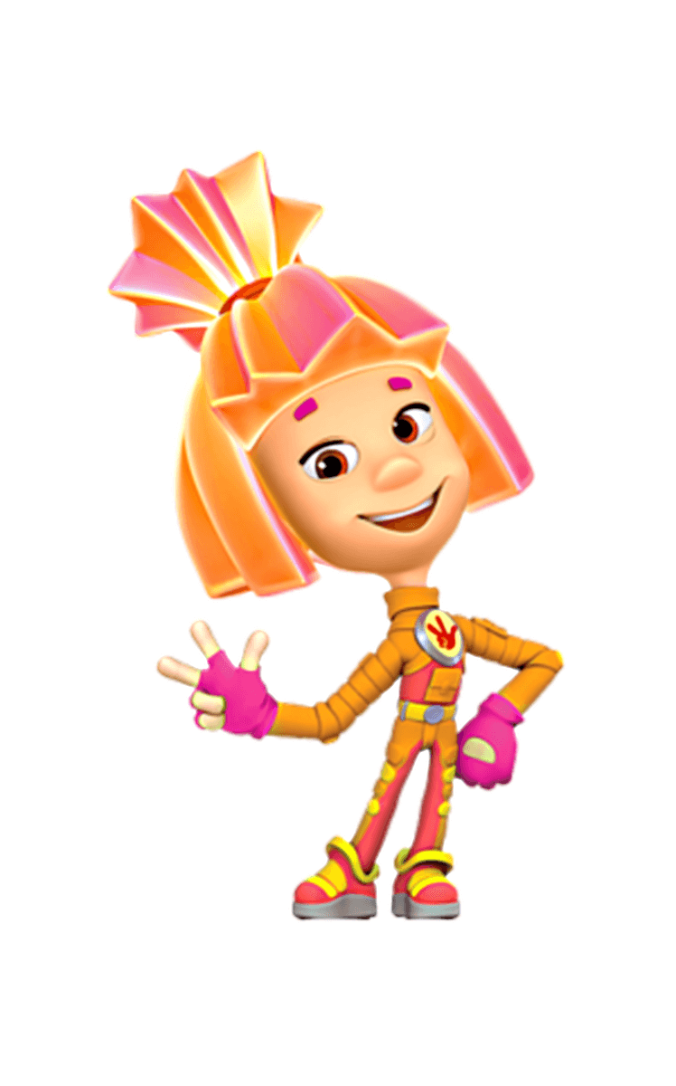

Slide 14
2
1
5

Slide 15
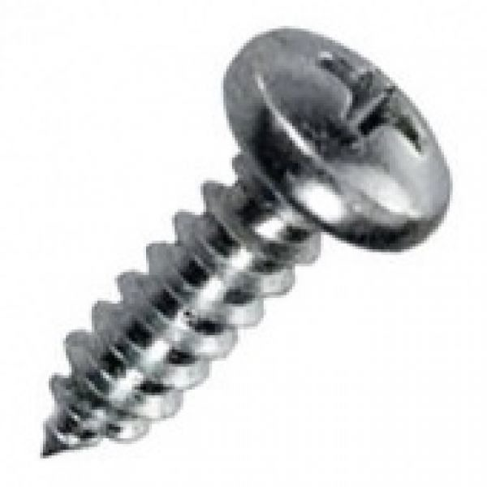
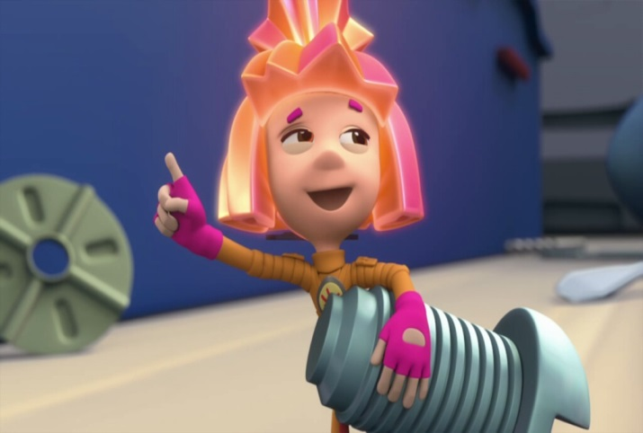

Slide 16
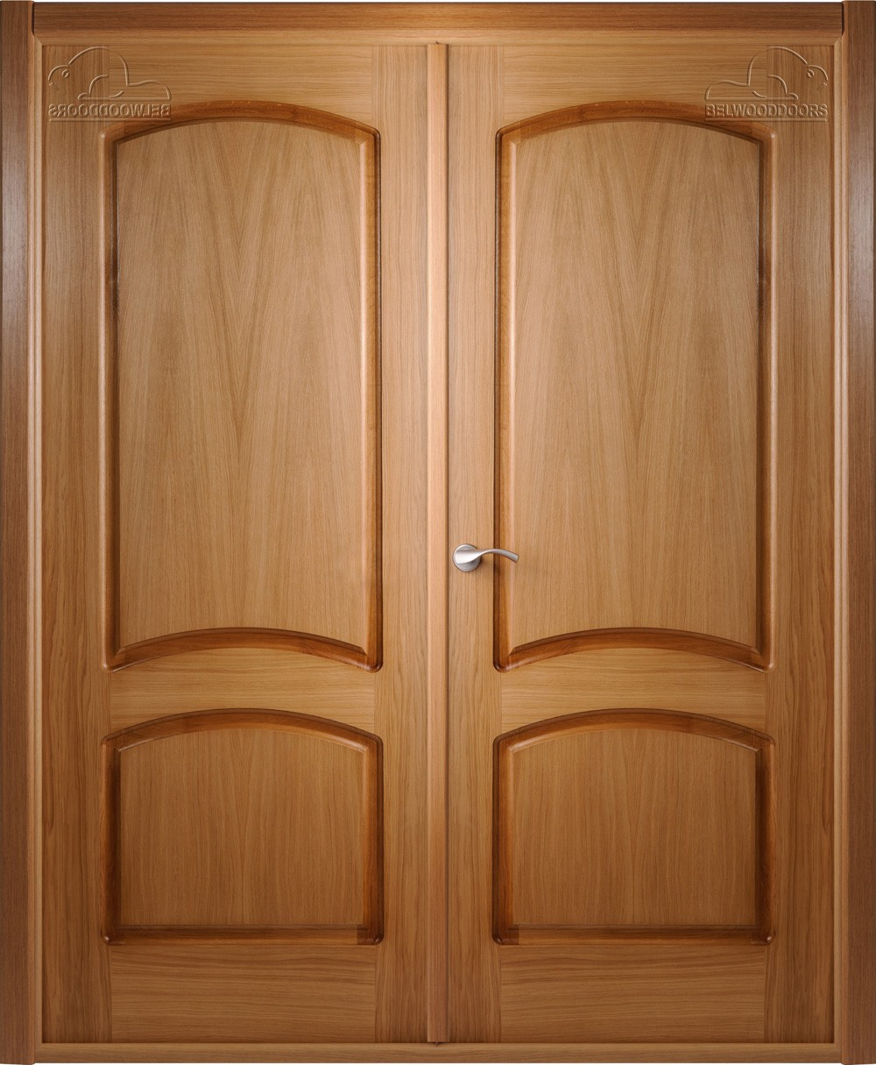

Slide 17
Теперь вам нужно посчитать сколько винтиков, гаек и шурупов и обозначить их количество соответствующими цифрами. Эти цифры и будут кодом к закодированной двери, за которой находится Нолик.

Slide 18
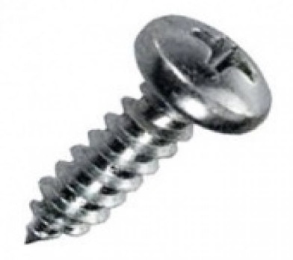
- 3
- 5
- 4

Slide 19
5
3
4

Slide 20



